Slide 1



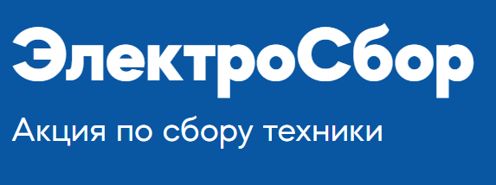

Сохраним планету вместе!

Slide 2


Slide 3


Проект «ЭлектроСбор» предполагает глубокую работу с локальными экологическими волонтерами, готовыми включиться в проведение экологических акций в своих районах. В поиске и привлечении активистов мы опираемся на опыт партнера проекта — Экологическое волонтерское движение «РазДельный Сбор» с 12-летним опытом проведения экологических акций по всей России.

Slide 4
Собранная на акции техника отправится на переработку к нашим партнёрам. Это ответственные компании, которые ведут свою деятельность прозрачно, готовы отвечать на вопросы и показывать процесс переработки.
Ссылки и репортажи с экскурсий на несколько предприятий наших партнеров:
● «НЭК» (Национальная экологическая компания), г. Ярославль
Репортаж с экскурсии по заводу НЭК
● «Орис Пром» — известный переработчик лома и шин, а теперь и электротехники
Отчёт с экскурсии на перерабатывающее предприятие
Команда Собиратора побывала на предприятии по переработке «ВторАлюминПродукт»,
● Утилизирующее предприятие Petromax, г. Лобня Репортаж с предприятия Petromax

Slide 5


Slide 6
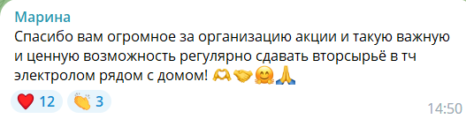
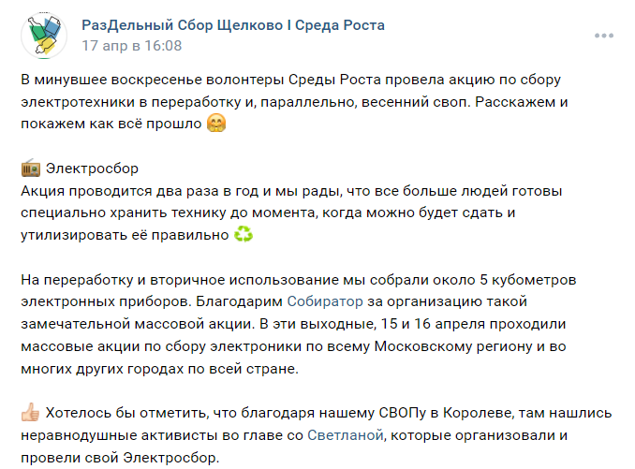
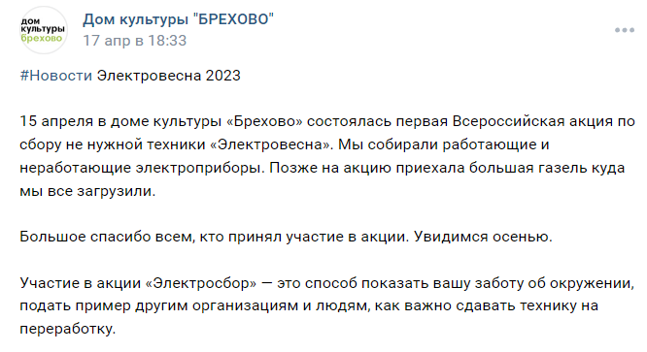
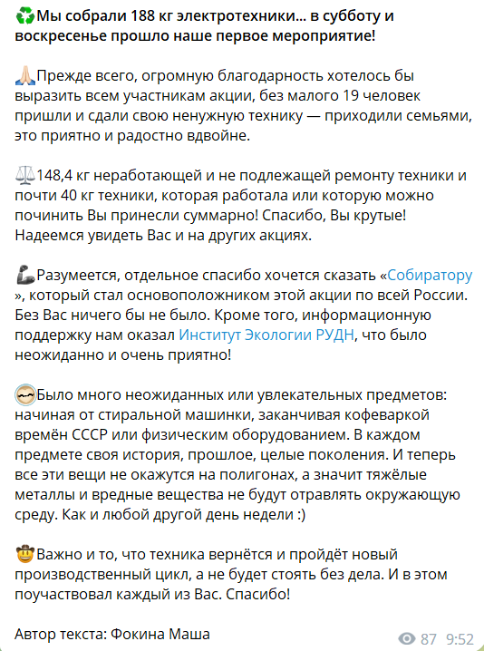
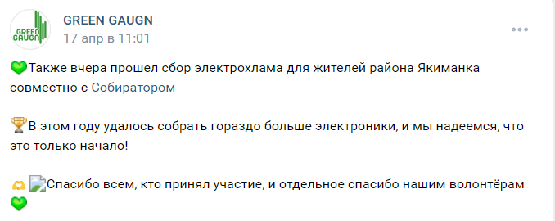
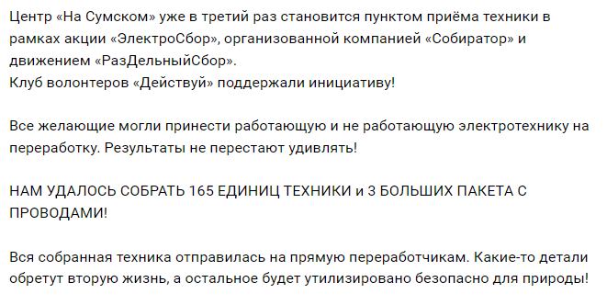
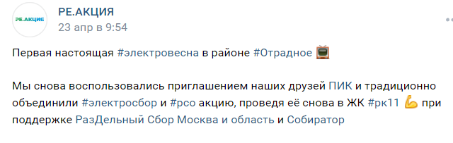
ОТЗЫВЫ УЧАСТНИКОВ

Slide 7
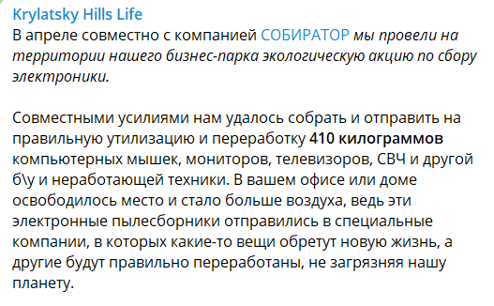
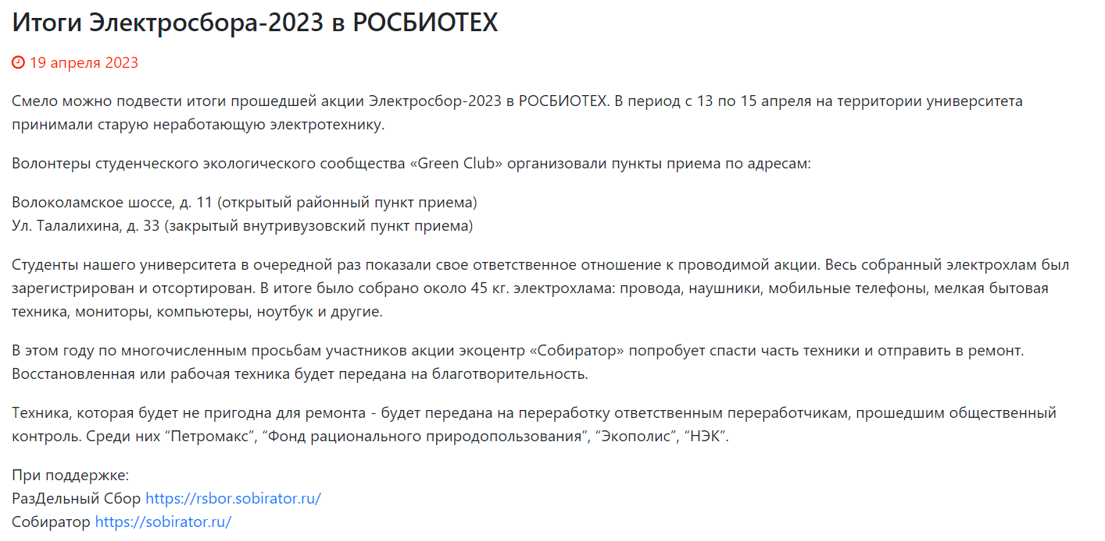
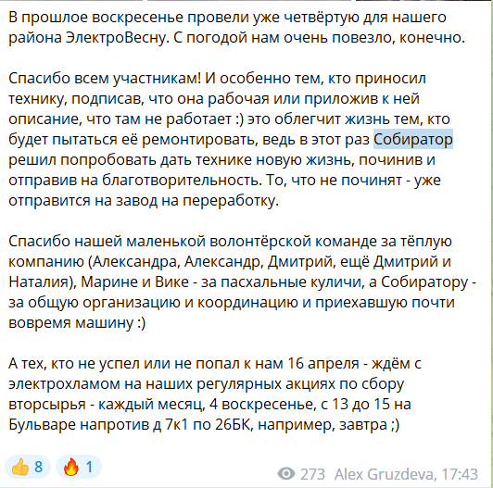
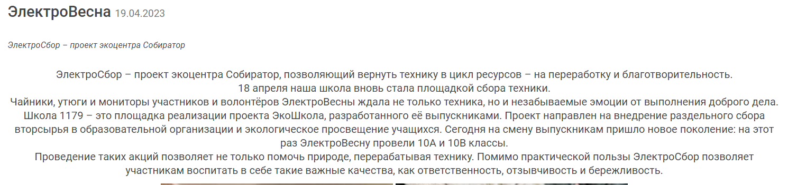
ОТЗЫВЫ УЧАСТНИКОВ

Slide 8
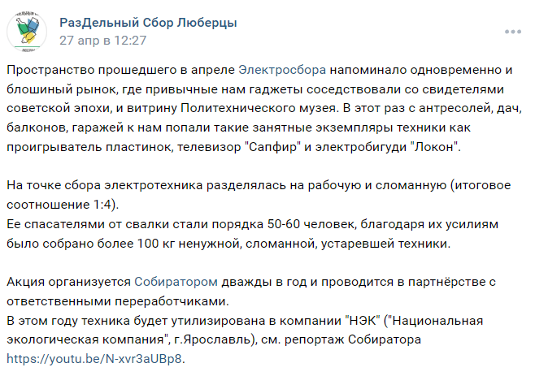
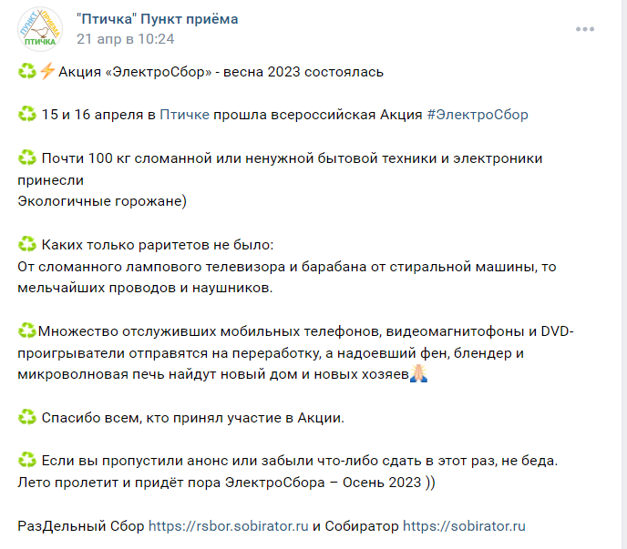
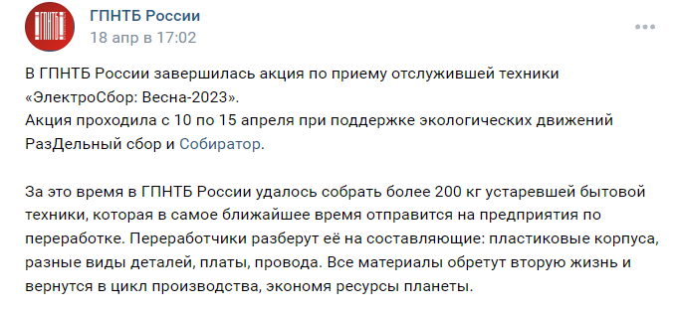
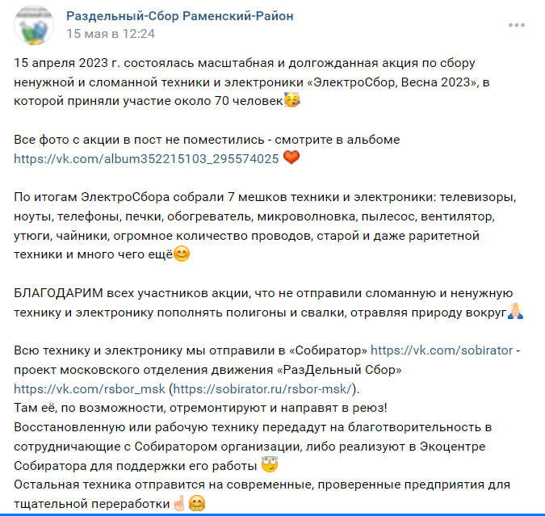
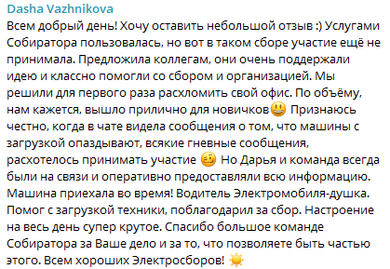
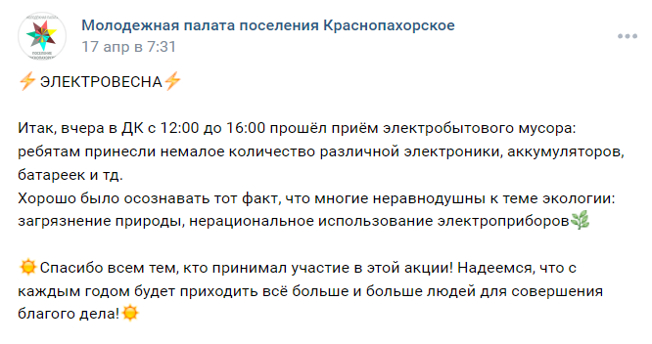
ОТЗЫВЫ УЧАСТНИКОВ

Slide 9


